Slide 1
第八章 关系数据库引擎基础 1 数据库存储 2 B+树索引 3 缓存 4 散列表 5 查询处理

Slide 2
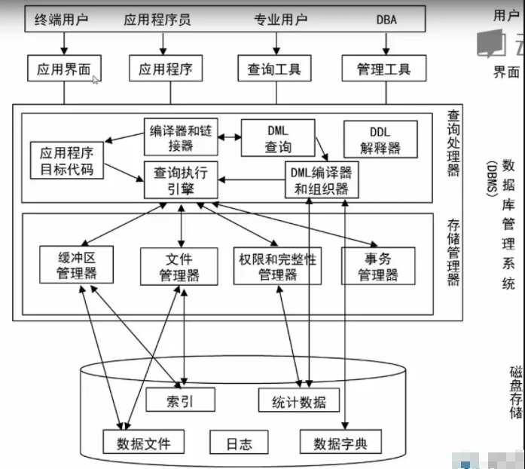
关系数据库体系结构
存储管理及查询处理，亦可称“关系数据库引擎”
主要部件
存储管理器
查询处理器
其它：连接管理、事务系统、恢复系统、实用工具等

Slide 3
1 数据库存储
1.1 数据存储概述
1.2 数据库存储结构
文件、页、元组、日志
1.3 系统目录
1.4 存储模型
NSM、DSM

Slide 4
1.1数据存储概述
面向磁盘的存储架构
用于数据库的存储介质及其架构
磁盘性能的度量
磁盘块访问的优化
面向磁盘的DBMS VS. OS

Slide 5
1.1.1 面向磁盘的存储架构
我们已经从概念层、逻辑层的角度，认识到关系模型中的数据库是表的集合，并能使用SQL实现读/写操作。
本章开始，将了解DBMS如何管理DB，包括DBMS如何简化和协助对数据的访问，如何实现物理细节对用户透明。
问题背景：
磁盘、内存，易失/非易失的问题（挥发性质）
存储技术发展：“非易失性内存”？
DBMS假定其数据存储在非易失磁盘上。
DBMS的若干组件负责数据在易失内存和非易失磁盘间传送。
查询计划
操作执行
存取访问方法
缓冲池管理器
磁盘管理器

Slide 6
1.1.2 用于数据库的存储介质及其架构
用于数据库数据存储的主要介质：
高速缓冲存储器（一级、二级）
主存储器
快闪存储器
磁盘（HDD、SSD）
光盘
网络存储
磁带

Slide 7
1.1.2 用于数据库的存储介质及其架构
CPU寄存器
易失
随机访问
字节可寻址
访问速度快
容量小
昂贵
CPU高速缓冲存储器
主存储器
SSD
非易失
顺序访问
“块”可寻址
访问速度慢
容量大
便宜
HDD
网络存储

Slide 8
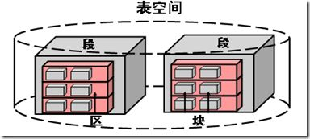
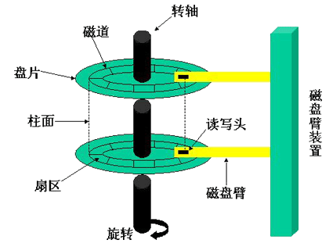
1.1.2 用于数据库的存储介质及其架构
磁盘的物理术语：
磁盘臂，读写头，转轴，盘片，柱面，磁道（约50000-100000条，500-2000个扇区），扇区（读、写最小单位，512Bytes）
磁盘的逻辑划分（Oracle）
表空间，段，区，块（若干扇区）
附注：本章中“块（Block）”与“页（Page）”含义一致

Slide 9
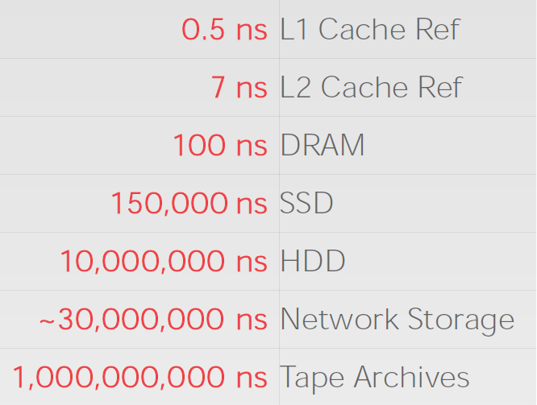
磁盘性能的度量（介质访问时间）

Slide 10
磁盘性能的度量
磁盘性能的主要度量指标：
容量
访问时间（发出请求——数据开始传输，访问时间 = 寻道时间 + 旋转等待时间，寻道时间通常占一半）
数据传输率（读、写数据的速率，磁盘外侧比内侧快约2-3倍）
可靠性（常用标准是“平均故障时间”）

Slide 11
1.1.3 磁盘块访问的优化
文件系统、虚拟内存管理器发出“磁盘I/O请求”，每个请求指定了需要访问的磁盘地址（“页/块” 号），磁盘和主存储器之间数据传输的单位为“页/块”。
访问请求可分为顺序和随机访问模式
顺序访问（Sequential Access）
连续的请求通常处于相同或相邻的磁道上连续的块，因此只有第一块需要“磁盘寻道” ，后续不需要
DBMS会尽可能多的选择顺序访问而非随机访问
随机访问（Random Access）
每一次请求都需要“磁盘寻道”，其效率低于顺序访问模式

Slide 12
1.1.3 磁盘块访问的优化
I/O操作代价较高，DBMS为了提高访问块的速度，形成了很多技术：
缓冲（Buffering）
预读（Read Ahead）
调度（Scheduling）（电梯算法）
文件组织（File Organization）（数据临近存放，相邻柱面，同区，重组）
非易失性写缓冲区（Nonvolatile Write Buffer）（Raid控制器常用）
日志磁盘（Log Disk）（减少写等待时间）
其他：多磁盘、磁盘镜像、 RAID

Slide 13
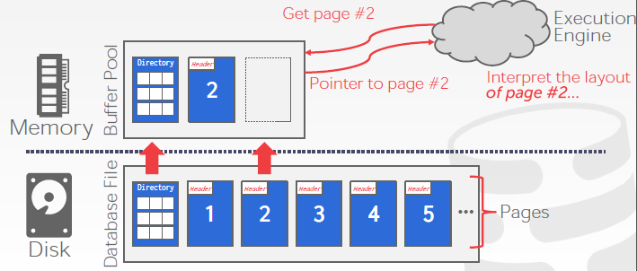
1.1.4 面向磁盘的DBMS VS. OS
例：当需要访问“page2”数据时，执行引擎首先查看缓冲池中是否存在page2 ，如果没有则调用存储管理从磁盘读取并缓存page2。缓冲池需要保障不发生“缺页”！

Slide 14
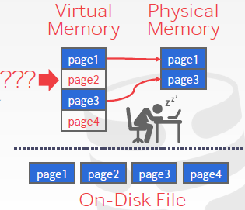
1.1.4 面向磁盘的DBMS VS. OS
上例中，能否使用操作系统替代DBMS？
一种常规思路是MMAP，MMAP将数据映射到进程地址空间，再建立进程的虚拟地址空间Page到物理内存中Page的映射。
如果是“读”操作，是可以胜任的，例如当出现“缺页”时，进程 “阻塞”，可能可接受

Slide 15
1.1.4 面向磁盘的DBMS VS. OS
如果是“写”操作呢？由于日志、并发控制等实现的需要，操作系统并不知道那些page需要在其他page之前写到磁盘
可能的解决方法是引导OS的页缓存替换机制：
madvise：告诉OS期待读取特定页或内存使用模式；
mlock：告知OS某些内存范围不能被替换出去；
msync：告知OS某些内存范围被写出到磁盘。
MonetDB和早期的MongoDB如此。

Slide 16
1.1.4 面向磁盘的DBMS VS. OS
从效率、安全等角度出发，主流DBMS都倾向于自己来进行页面的管理，可更好的支持：
按正确顺序将“脏”页刷新到磁盘；
更为可靠的数据预读取；
缓冲区替换策略；
线程/进程调度。

Slide 17
1.2 数据库存储结构
1.2.1 文件组织
基于链表的堆文件，基于页目录的堆文件
1.2.2 页设计
面向元组的页，槽页
1.2.3 元组设计
1.2.4 日志设计

Slide 18
1.2.1 文件组织
DBMS通常按一定的自有、专有格式组织并将数据库存储在一个或多个磁盘文件中。
（OS并不知晓这些文件的组织形式和内容）
早期DBMS（1980年代）在裸存储设备上使用自定义的文件系统，某些大型企业级数据库管理系统依然支持该方式，后续大多数DBMS都不这么做。
DBMS的“存储管理器”：负责数据库文件的管理，将文件组织为“页”的集合，追踪页面数据的读写操作，追踪可用的存储空间。
——通过对读/写操作的合理调度，提升页面访问的空间和时间效率。

Slide 19
页的堆文件组织方式
不同的DBMS管理磁盘中pages的方式不同，堆文件组织（Heap File Organization）是一种常见的方式。
Heap文件是一个无序的page集合，其中的元组可按随机顺序存放
支持page的创建、读、写和删除操作
支持遍历所有pages的操作
堆文件的两种表示方式
链表（Linked List），时间复杂度O(n)
页目录（Page directory），类似于Hash Table
多文件时，需要“元数据” 记录文件中有哪些页面，以及哪些页有空闲空间。

Slide 20
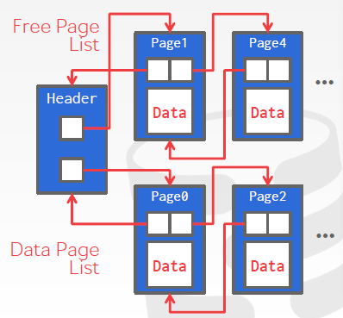
页的堆文件组织：链表
堆文件头部设立一个header page，并存放两个指针，分别指向：
空页列表（free list）头部
数据页列表（data list）头部
每个page均记录当前空闲的空间（slot）

Slide 21
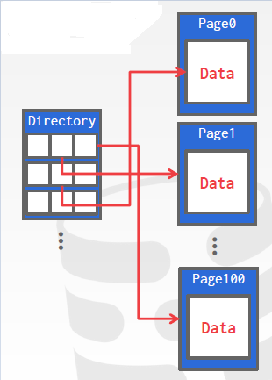
页的堆文件组织：页目录
堆文件中设立一类专门的页面（目录页），用于记录所有的数据页的存放位置。
该目录也同时记录每个页面的空闲空间信息（slot）。
DBMS必须保持目录页与所有页的当前信息同步。

Slide 22
1.2.2 页设计（Page Layout）
数据库的页具备固定大小（如4K），页可以容纳：
元组、元数据、索引、日志记录等。
数据一般不混合存放，即一个页只存放一类信息（比如元组）
一些DBMS要求页面是“自包含”的（例如Oracle），即读取该页面所需的全部描述信息都在页面内部保存着。

Slide 23
页面ID
每个页具备一个唯一ID：
当数据库只有单文件时，页面ID可以就是文件中的偏移地址。
当有多个文件时，大部分DMBS会有个间接层来映射页面ID到文件的路径和偏移地址，系统上层访问页面时，存储管理器将其转换为文件路径和偏移地址。
间接层的优点包括：可支持磁盘的压缩；同时文件被复制到另一个磁盘也不会改变page ID。

Slide 24
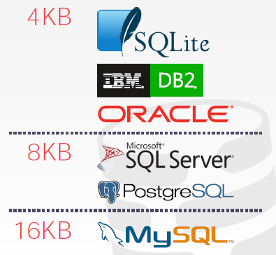
页的大小（Size of Page）
硬件页面（4KB）
操作系统页面（4KB）
数据库页面（512B-16KB）
硬件页面是存储设备中能保证故障安全写操作（failsafe write）的最大数据块单位。

Slide 25
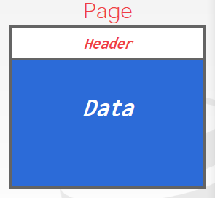
页头（Page Header）
每个页面都有页头（page header），包含有关页内容的元数据信息：
页大小
校验和
DBMS版本
事务可见性
压缩信息
页面内“数据”的组织方式：
面向元组型
日志结构型
Notes:
这里的“数据”假定为狭隘的元组数据。

Slide 26
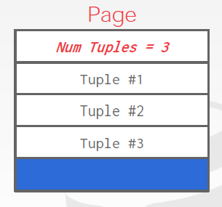
面向元组型的页设计
基本思想：
header记录页内的元组数，类似数组的方式进行存储；
每次添加的元组放在已有元组的后面。
存在的问题：
删除元组时会产生碎片
变长的元组可能产生其他更多问题，比如元组的查询开销。
一般用的较少，更常见的是slotted pages（槽页）方式

Slide 27
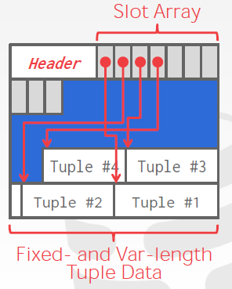
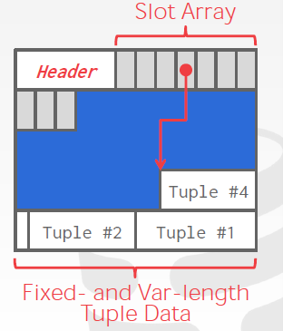
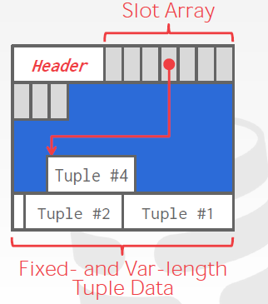
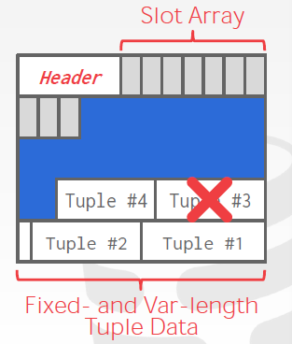
槽页（Slotted Pages）
思路来自slot数组
Slot数组将“槽位”映射到特定元组开始位置的偏移量
Header记录：
已占用的槽位；
以及上一次使用槽位的开始位置。
元组：在页内倒序存放。
元组在内部的唯一标识符：可以使用page id和slot id（或偏移量），也可包含文件位置信息。
定长、变长元组轻松应对

Slide 28
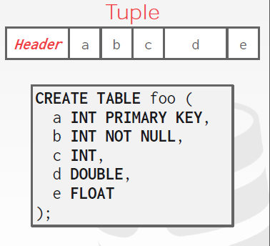
1.2.3 元组设计（Tuple Layout）
一个元组在页中本质上是一个“字节序列”。
DBMS负责将这些字节解释为各个属性的类型和值。
每个元组有一个前缀为header包含元数据（例如对并发控制而言是否可见、空值的Bit Map）
页中无需存放关系模式信息，专门的“catalog page”可有效减少重复信息。
Notes:
属性一般按照建表时的顺序存储，可以调整。

Slide 29
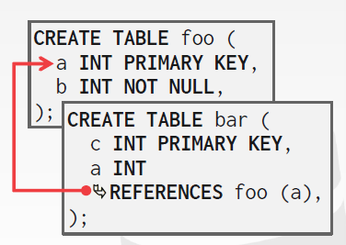
2.3 元组设计（Tuple Layout）
物理上非规范化（Denormalize）：（ “预连接” ）将“相关”的元组存放在一个页或相邻页中。
可以有效减少相应查询的I/O次数；
也可能带来额外的数据维护开销。

Slide 30
数据表示
INTEGER / BIGINT / SMALLINT / TINYINT
类似C/C++的表示方法
FLOAT / REAL vs, NUMERIC / DECIMAL
IEEE-754标准，速度比后者快，可能有舍入误差 / 定点小数
VARCHAR / VARBINARY / TEXT BLOB
头部表达长度-后续是数据字节
TIME / DATE / TIMESTAMP
32/64位整数，微秒数，unix epochunix时间戳，1970年1月1日。

Slide 31
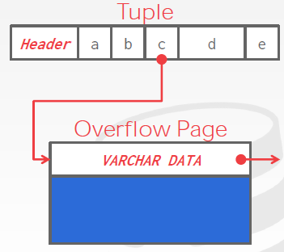
“大”值（Large Values）存储
多数DBMS不允许一个元组的大小超过页的大小
为了存储超过一页的“大数据”，一些DBMS使用“溢出存储页（overflow）”
Postgres：TOAST(>2kb)
Mysql：Overflow(>1/2 size of page)
SQL Server：Overflow(> size of page)
超过页大小时，另一种情况是“BLOB”类型。

Slide 32
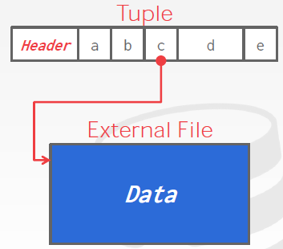
“大”值（Large Values）存储
有些DBMS允许将一个大值存放在外部文件中，作为一个“BLOB”类型。比如Oracle的BFILE类型和SQL Server的FILESTREAM类型
显然，此时DBMS无法操作外部文件的内容，没有持久性、事务保障，仅仅是管理。

Slide 33
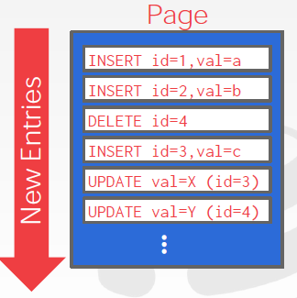
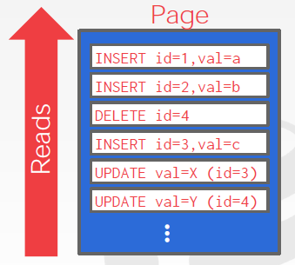
1.2.4 日志式文件组织
页中只存放日志记录
系统添加日志记录来反映数据库更新的结果
“插入”：存放整个元组；
“删除”：标记该元组被删除；
“更新”：记录被修改的属性的变化。
当需要读取日志记录，DBMS可以反向扫描日志，重新创建元组，还可以“回滚”。
日志可定期压缩（通过删除不必要的记录来合并日志文件）。
Notes:
HBASE, CASSANDRA, LEVELDB, ROCKSDB等nosql数据库采用此类存储方案。

Slide 34
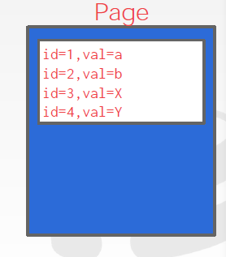
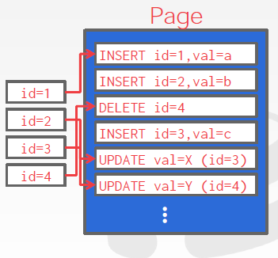
1.2.4 日志文件组织
不同数据通常可能在不同page，如果将更新信息写到数据页，则需要访问多个page。
将数据更新信息写到一个或者连续页效率更高。
可建立“日志索引”，方便查找相关的日志记录

Slide 35
1.3系统目录（System Catalogs）
DBMS将数据库的元数据（描述信息）存放在内部的目录（数据字典）中：
表、列、索引、视图
用户、权限
数据的统计信息
存储过程、触发器等
很多DBMS将系统目录保存在一个单独的数据库中，例如SQL Server的master数据库。DBMS通常会提供一些“非标准”的方法来检索（引导，bootstrap）这些系统目录表。
Notes:
可以查询DBMS内控部的INFORMATION_SCHEMA目录来获取数据库信息，ANSI标准提供所有的table、view、column、procedure的只读视图。

Slide 36
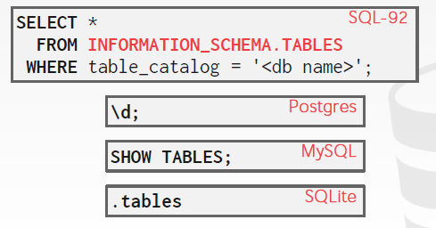
获取系统目录信息
列出数据库中当前所有的表

Slide 37
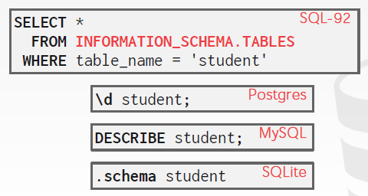
获取系统目录信息
列出“学生”表中所有的列信息

Slide 38
1.4存储模型（Storage Model）
数据库的存储模型从全局、应用特征等角度，尤其大数据环境，考虑数据库如何适应需求。这里考虑的“工作量（Workloads）”如下：
联机事务处理（On-Line Transaction Processing，OLTP）
传统具较强“事务特性”需求的应用，比如电商、贸易等
联机分析处理（On-Line Analytical Processing，OLAP）
数据量较大，主要是查询、复杂查询、统计，甚至数据挖掘
复合事务分析处理（Hybrid Transaction-Analytical Processing，HTAP）
兼具OLTP和OLAP特征

Slide 39
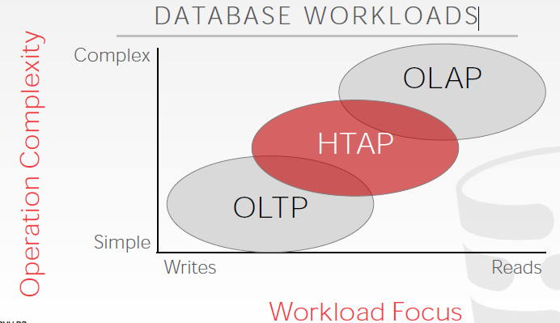
1.4 存储模型（Storage Model）

Slide 40
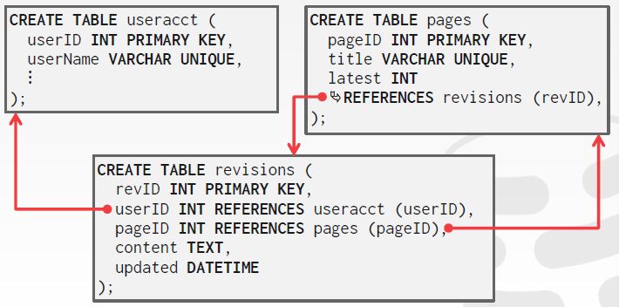
1.4 存储模型
维基百科例子

Slide 41
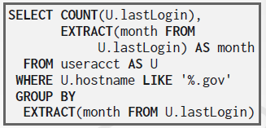
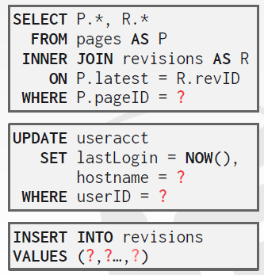
1.4 存储模型
当应用在OLTP中，我们通常运行一些较为简单的“读/写”SQL语句，以实现我们的业务计算
而在OLAP应用中，查询语句往往非常复杂，甚至可能需要用到多个不同数据库。因此有时候不得不收集数据后，将这些工作负载交给服务器来处理

Slide 42
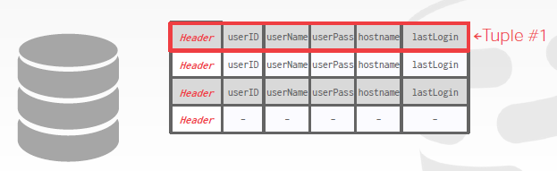
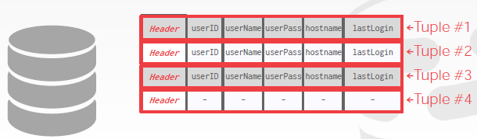
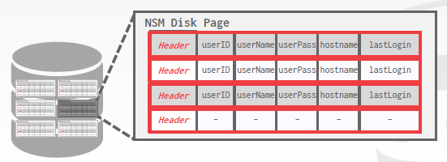
1.4 存储模型
NSM
为适应OLTP或OLAP不同的工作负载，DBMS可以采用不同的方式进行元组的存储。
常见的n元存储模型（n-ary storage mode，NSM，又名“行存储”）非常适合OLTP。此时，单个元组的所有属性连续的分布在一个page中，查询往往涉及单个实体（工作量较少），并能适应较为繁重的“更新”工作量

Slide 43
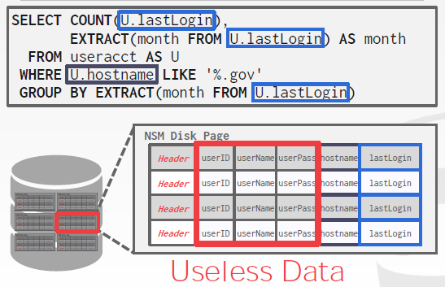
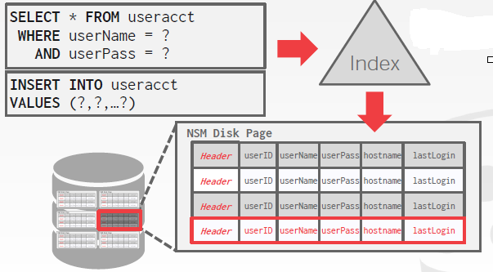
1.4 存储模型
OLTP VS OLAP，不同的数据处理需求

Slide 44
1.4 存储模型
从上例可以看出NSM优缺点：
优点：适合OLTP，对输出结果是全部属性的查询，对快速的增、删、改操作非常友好；
缺点：不适合查询table的部分属性，且伴随复杂查询语义时不适合。
DSM
针对OLAP，分解存储模型（Decomposition Storage Model，DSM）更为适合，又称为“列存储”，DBMS将单个属性的值连续的组织在一个page中；
可以很好的适应大数据量、复杂查询语义、高负载查询。

Slide 45
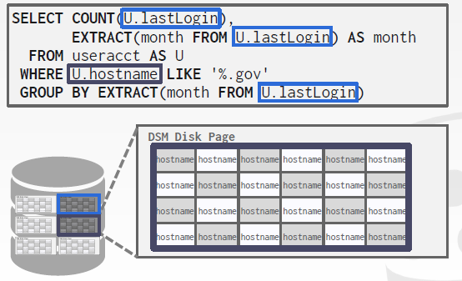
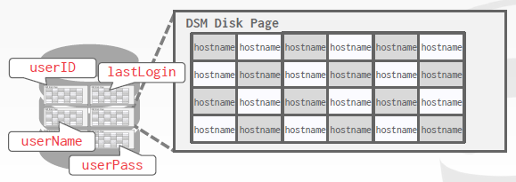
DSM存储模型

Slide 46
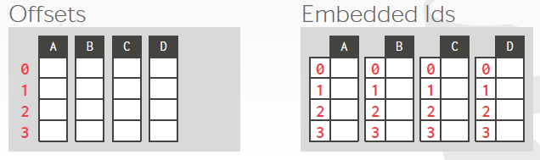
DSM存储模型
DSM中，如何进行“元组标识”？
选择1：固定长度偏移，对某个属性每个值具备相同宽度
选择2：元组ID嵌入，每个值与其元组ID一起存放

Slide 47
DSM存储模型
DSM优点
由于只读取需要的数据，因此减少了I/O次数；
更便捷的查询处理；
有利于数据压缩的实现。
DSM缺点
元组被“拆分” ，有些查询需要进行“缝合”，影响查询速度，也同时影响增删改效率

Slide 48
1 数据库存储小结
存储管理器和DBMS的其他部分不是独立的
结合目标负载类型选择合适的存储模型很重要

Slide 49
2 B+树索引（B+Tree Indexes）
索引及树索引概述
B+树及其基本操作
B+树的设计及优化

Slide 50
数据库管理系统内部的数据结构
内部元数据
核心数据存储
临时数据结构
表索引（table index）
表索引是表属性子集的副本，是对这些属性的组织及排序，目的是为了使用这些属性的子集进行高效的访问（主要针对不是顺序扫描的访问方式）。

Slide 51
索引基本概念
基本类型
顺序索引
搜索码值顺序与记录存放顺序
主索引（聚集/聚簇索引）
辅助索引（非聚集索引）
散列索引
稠密索引与稀疏索引
多级索引
多码（组合）索引

Slide 52
对索引技术的评价需要考虑的因素
访问类型：索引能有效支持的数据访问类型。例如，根据指定的属性值进行查询，根据给定的属性值的范围进行查询。
访问时间：通过索引找到一条特定记录或记录集所需要的时间。
插入时间：在文件中插入一条新记录所需要的时间，包括找到插入新记录的正确位置和插入该记录所需要的时间以及更新索引结构所需要的时间。
删除时间：在文件中删除一条记录所需要的时间，包括找到待删除记录的正确位置和删除该记录所需要的时间以及更新索引结构所需要的时间。
空间开销：索引结构所需要的额外存储空间。一般来说，索引是用空间代价来换取系统性能的提高，这就要进行空间与时间的折衷。

Slide 53
DBMS关于索引的任务：
确保表的内容和索引在逻辑上是同步的；
执行每个查询时找出最佳的索引；
在索引的数量和开销上进行权衡：
→ 存储开销
→ 维护开销
关系数据库的常见索引结构：B+树

Slide 54
B树概述
B树：一种特定的数据结构，具有平衡的多分树结构。
“B树家族”，可用于泛指一类平衡树的数据结构
→ B-Tree (1971)
→ B+Tree (1973)
→ B* Tree (1977)
→ B^{link} -Tree (1981)

Slide 55
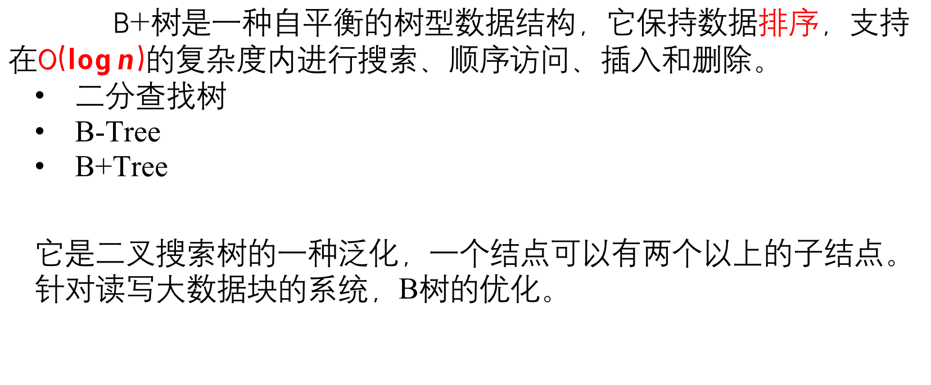
B+树
B+树是一种自平衡的树型数据结构，它保持数据排序，支持在O($\log{n}$)的复杂度内进行搜索、顺序访问、插入和删除。
二分查找树
B-Tree
B+Tree
它是二叉搜索树的一种泛化，一个结点可以有两个以上的子结点。
针对读写大数据块的系统，B树的优化。

Slide 56
B+树性质
B+树作为一种M路搜索树，具有以下属性：
完美平衡（即每个叶结点在树中处于相同的深度）；
除了根结点，每个结点至少是半满的；
（M/2-1 ≤ #keys ≤ M-1）
每个有k个键的内部结点有k+1个非空子结点。

Slide 57
B-树 VS. B+树
B-树内部节点是保存数据的;而B+树内部节点是不保存数据的，只作索引作用，它的叶子节点才保存数据。
B+树相邻的叶子节点之间是通过链表指针连起来的，B-树却不是。
查找过程中，B-树在找到具体的数值以后就结束，而B+树则需要通过索引找到叶子结点中的数据才结束
B-树中任何一个关键字出现且只出现在一个结点中，而B+树可以出现多次。

Slide 58
B+树结点
每个B+树结点由一个“键-值” 数组组成，其中：
键是从索引所基于的属性产生的；
值则依据结点是内部结点还是叶子结点而有所不同。
节点内的键值数组通常会按照键的顺序排序。

Slide 59
B+树示例
Inner Node
<node*>|<key>
5
9
<5
<9
≥9
1
3
6
7
9
13
兄弟指针
叶子结点
<value>|<key>

Slide 60
B+树叶子结点
B+Tree Leaf Node
Prev
¤ K1 V1 ••• Kn
Next
¤
PageID
Vn
PageID
Key+Value

Slide 61
B+树叶子结点
B+Tree Leaf Node
Level Slots Prev
Next
#
#
¤
¤
Sorted Keys
K1 | K2 | K3 | K4 | K5
•••
Kn
Values
¤ | ¤ | ¤ | ¤ | ¤
•••
¤

Slide 62











B+树叶子结点的值
方法一：记录ID
指向索引项所对应元组位置的指针。
方法二：元组数据
实际数据存储在叶子结点中；

Slide 63
B-树 vs. B+树
1972的原始B-树在所有结点中存储“键+值”，每个键只在树中出现一次，存储空间更高效。
B+树只在叶子结点中存储值，内部结点仅用于引导搜索过程，由于“半满”，较前者更浪费磁盘空间。

Slide 64
选择条件（Selection Conditions）
如果查询提供了B+树搜索关键字的任何属性的值，DBMS就可以使用B+树索引。
例：<a, b, c>上的索引，可以支持的查询条件
（a=5 and b=3）；
（b=3）
并非所有DBMS都支持如此。
如果采用哈希索引，则需要搜索关键字中的所有属性。

Slide 65
选择条件（Selection Conditions）
Find Key=(A,B)
A ≤ A
B ≤ C
A,C
B,B
C,C
 | A,A |  | A,B
 | A,C |  | B,A
 | B,B |  | B,C
 | C,C |  | C,D

Slide 66
选择条件（Selection Conditions）
Find Key=(A,B) Find Key=(A,*)
A ≤ A
A,C
B,B
C,C
 | A,A |  | A,B
 | A,C |  | B,A
 | B,B |  | B,C
 | C,C |  | C,D

Slide 67
选择条件（Selection Conditions）
Find Key=(A,B) Find Key=(A,*)
A ≤ A
A,C
B,B
C,C
 | A,A |  | A,B
A,C
B,A
 | B,B |  | B,C
 | C,C |  | C,D
(A,*) ≤ (B,*)

Slide 68
B+树-插入操作
（1）通过查找确定叶子结点L；
（2）将排序后的关键字插入结点L ；
（3.1）如果空间充足（即结点L含有的关键字数目小于阶数），则插入结束；
（3.2）否则将结点L分裂为左右两个叶子结点（L和L2）：
重新分配关键字需要使其平衡，因此将结点中间的关键字进位到父结点中；
将指向结点L2的指针插入L的父结点中。

Slide 69
B+树操作的可视化呈现
http://cmudb.io/btree
由旧金山大学的助理教授David Galles开发

Slide 70
B+树-删除操作
（1）从根结点出发找到该关键字所在结点L，删除该关键字；
（2.1）如果结点L的关键字数目不少于M/2，则删除完成；
（2.2）如果结点L仅有M/2-1个关键字数目，向兄弟结点借一个关键字（兄弟结点指与L有相同父结点的相邻结点）；
（2.3）否则将结点L与其兄弟结点合并，合并时需要删除父结点中的关键字（指向L或其兄弟结点）。

Slide 71
B+树-重复键（Duplicate Keys）
在B+树中有两种允许重复键的方法：
方法一：附加记录ID作为键的一部分
由于每个元组的记录ID是唯一的，因此确保了所有键都是可识别的。
方法二：允许叶结点溢出至包含重复键的溢出结点
该方法的维护和修改较为复杂。

Slide 72
B+树-附加记录ID
Insert 6
5
9
<5
<9
≥9
1
3
6
7
8
9
13
<Key,RecordId>

Slide 73
B+树-附加记录ID
Insert <6,(Page,Slot)>
5
9
<5
<9
≥9
1
3
6
7
8
9
13
<Key,RecordId>

Slide 74
B+树-附加记录ID
Insert <6,(Page,Slot)>
5
7
9
9
<5
<7
<9
≥9
1
3
6
6
7
8
9
13
7
8
<Key,RecordId>

Slide 75
B+树-叶结点溢出
insert 6
5
9
insert 7
<5
<7
≥9
insert 6
1
3
6
7
8
9
13
6
7
6

Slide 76
聚簇索引（Clustered Indexes）
关系按照主键的排列顺序存储
可以是基于堆的存储，或者索引组织的存储。
一些DBMS使用聚簇索引
如果一个关系没有主键，DBMS则会自动生成一个隐藏的行ID主键。
有些DBMS两种方式都使用。

Slide 77
聚簇的B+树（Clustered B+tree）
遍历最左侧的叶子页，然后在所有叶子页中检索元组。
该方法方法优于外部排序
Index (Directs search)
Data Entries ("Sequence set")
101
102
103
104
Data Records

Slide 78
堆聚簇（Heap Clustering）
元组在heap页面集合中按照聚簇索引指定的顺序排序。
如果使用聚集索引的属性来访问元组，那么DBMS可以直接跳转至目标页。
Scan Direction
101
102
103
104

Slide 79
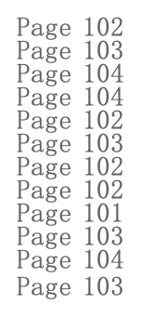


索引扫描页面排序（Index Scan Page Sorting）
Scan Direction
在非聚集索引中按照元组出现的顺序检索元组是十分低效的。
DBMS可以先找出所需要的所有元组，然后根据其页ID对元组进行排序。
101
102
103
104
Page 101
Page 101
Page 102
Page 102
Page 102
Page 102
Page 103
Page 103
Page 103
Page 104
Page 104
Page 104

Slide 80
B+树的优化
前缀压缩
同一叶结点中的已排序键可能具有相同的前缀，无需每次都存储整个键，而是提取公共前缀并仅存储每个键的唯一后缀。
去重
非唯一索引可能会在结节点中存储同一键的多个副本的相同的键。叶结点可以存储键值一次，然后使用该键维护记录 ID 列表。

Slide 81
B+树的优化（续）
后缀截断
内部节点中的键值仅用于“交通导向”，不需要存储整个键值。索引存储探测正确路径所需的最小前缀。
批量插入
为现有表生成新 B+树的最快方法是首先对键进行排序，然后自下而上构建索引。

Slide 82




倒排索引
倒排索引：存储单词到目标属性中包含这些单词的记录的映射
有时称为全文搜索索引。
主流的DBMS包含这些机制，还有一些专用的DBMS。

Slide 83
3 缓存

Slide 84
3 缓冲池
3.1 缓冲池工作原理
3.2 缓冲池结构
3.3 缓冲池使用
3.4 缓冲池替换算法
3.5 缓冲池的优化

Slide 85
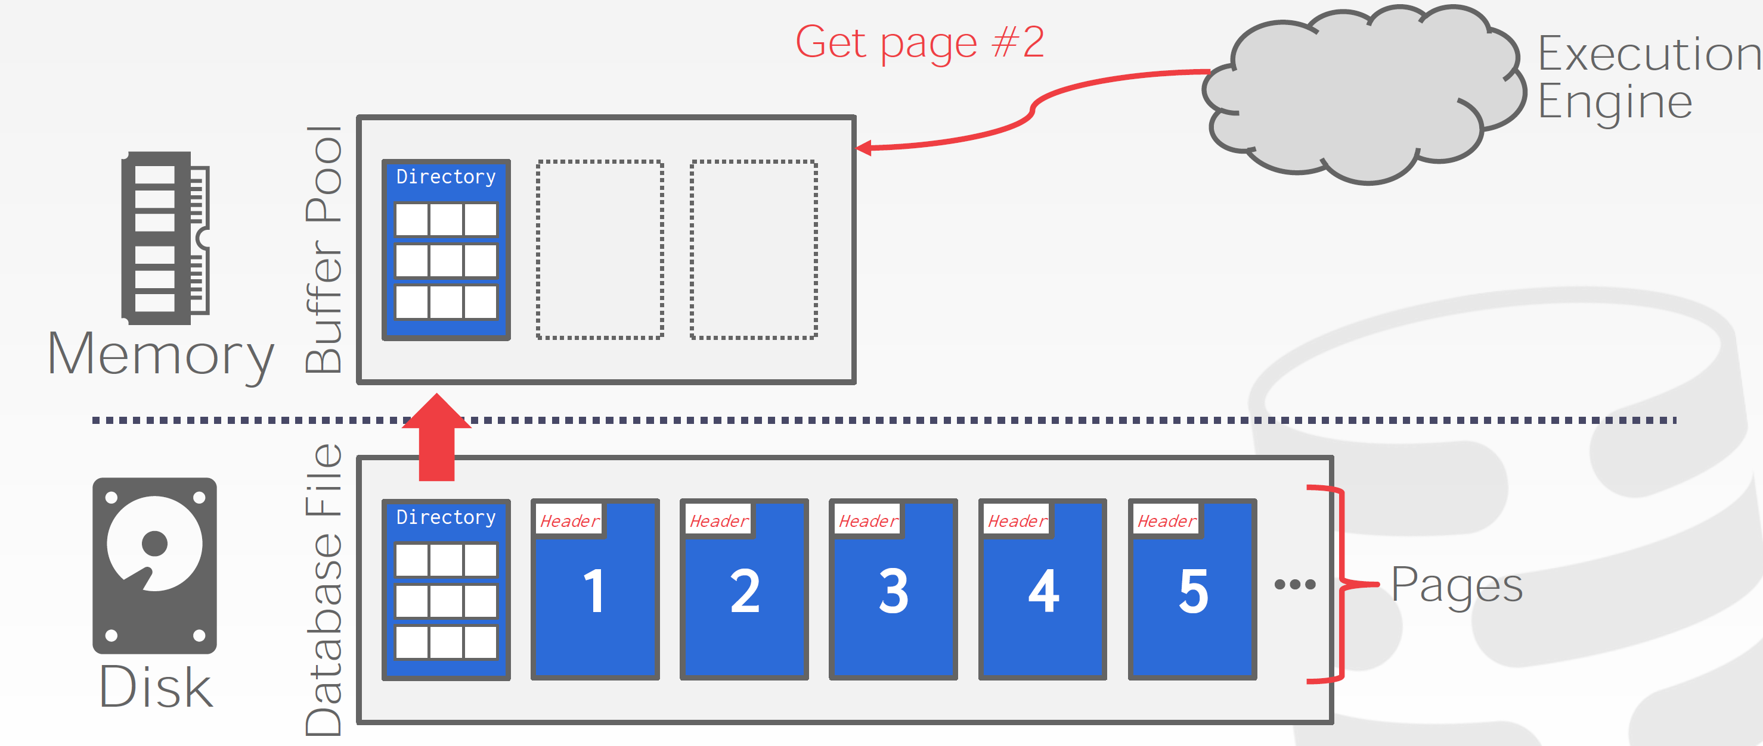
3.1 缓冲池工作原理
执行引擎在语句处理过程中需要使用某个数据页时，会向缓冲池提出请求；
缓冲池管理器负责将该页从磁盘读入内存，并向执行引擎提供该页在内存中的指针；
当执行引擎操作那部分内存时，缓冲池管理器必须确保该页面始终驻留在那片内存区域中。
Notes:
如果需要对数据库进行读写操作，DBMS需要先将数据从磁盘读取到内存中的缓冲池内，缓冲池管理器负责在磁盘和内存之间以页为单位进行数据交换。执行引擎在语句处理过程中需要使用某个数据页时，会向缓冲池提出请求，缓冲池管理器负责将该页从磁盘读入内存，并向执行引擎提供该页在内存中的指针。当执行引擎操作那部分内存时，缓冲池管理器必须确保该页面始终驻留在那片内存区域中。

Slide 86
缓冲池的作用
减少磁盘I/O，提升页面读写效率。
读操作时，如果所需页面已经加载到缓冲池，就不需要从磁盘读了。
写操作时，如果多次修改了同一页面，只需要写一次磁盘。
缓冲池管理器的目标：尽可能减少磁盘I/O带来的延时。

Slide 87
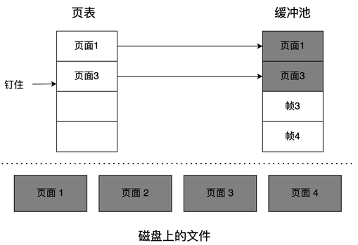
3.2 缓冲池结构
缓冲池是在DBMS内部分配的一大片内存区域，用于存储从磁盘获取的页面。
用于缓存页面的内存空间被组织为一个数组，其中每个数组项被称为一个帧，一个帧正好能放置一个页面。
页表是缓冲池管理器用于维护缓冲池元数据的数据结构。

Slide 88
缓冲池页表
页表：是一个内存散列（hash）表，用于登记当前已经加载到缓冲池中的页面的信息。
页表为缓冲池中的每个页面维护以下信息：
位置信息：页面在缓冲池中对应帧的位置；
脏标志：页面被修改过的标志。如果一个页面被设置了脏标志，则缓冲池管理器必须确保将其写回磁盘；
引用计数：当前正在访问该页的线程数量。如果某页面的引用计数大于零，则不允许淘汰该页（钉住，pin）。

Slide 89
3.3 缓冲池使用
锁（lock）vs 闩（latch）
锁和闩分别用于DBMS中两个级别的并发控制。
锁：事务级
保护的是数据库中的逻辑对象，如表、元组等；
持锁时间较长，一般直到事务提交才释放；
上锁期间对上锁对象的修改可以回滚。
闩：线程（进程）级
保护的是DBMS中多线程（进程）共享的内部数据结构（临界资源），如帧；
一般用OS的同步机制（如信号量）实现，加闩时间很短，操作完立刻释放；
加闩期间的修改无需考虑回滚。
Notes:
是否有必要讲？

Slide 90
3.3 缓冲池使用
分配策略
关于缓冲池中的内存空间如何分配的问题，缓冲池管理器可采取两种策略：
全局策略
考虑所有活动事务，以找到分配内存的最佳方案。
局部策略
以保证单个查询或事务运行得更快为目标，不考虑其他的并发事务；
仍然需要支持共享页面。
Notes:
资料少，难以展开。

Slide 91
3.4 缓冲池替换算法
常用替换算法
LRU算法： （Least recently used，最近最少使用），为每个页面维护其最后一次被访问的时间戳，需要淘汰页面时，DBMS总是选择淘汰时间戳最早的页面。
CLOCK算法：也称近似LRU算法，为每个页面维护一个引用位，当某个页面被访问时，就将其引用位的值置为1。需要淘汰页面时，循环扫描缓冲池中的页面，检查各页面的引用位是否为1。如是，则将引用位置为0并移动指针到下一个页面；否则淘汰当前页面。

Slide 92
3.4 缓冲池替换算法
LRU算法和CLOCK算法的缺点
容易受到顺序洪泛（sequential flooding）问题的影响
sequential flooding：因一次顺序扫描需将表的所有页面读入缓存，导致缓存污染问题。
缓存污染：在缓存机制中，会存在把不常用的数据读取到缓存中的现象，这种现象称为缓存污染。

Slide 93
顺序洪泛的例子

Slide 94
顺序洪泛的例子

Slide 95
顺序洪泛的例子

Slide 96
顺序洪泛的例子

Slide 97
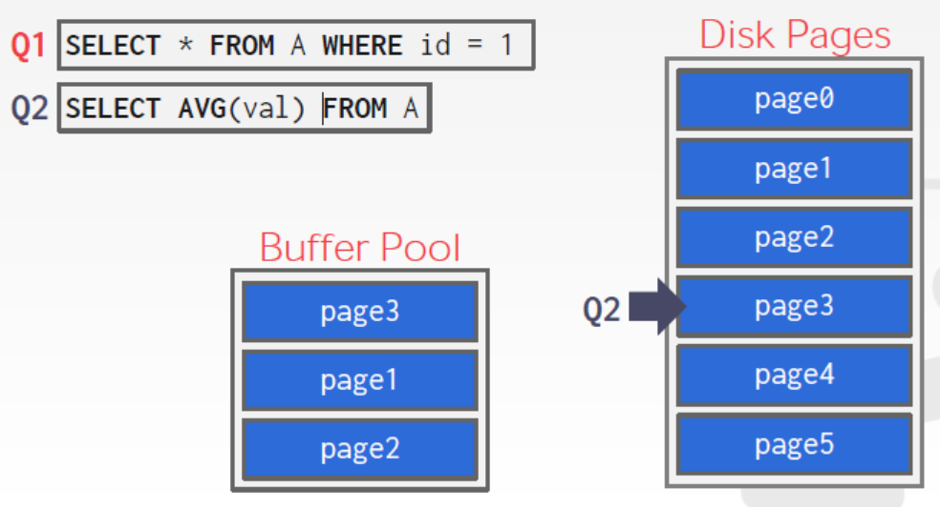
顺序洪泛的例子

Slide 98
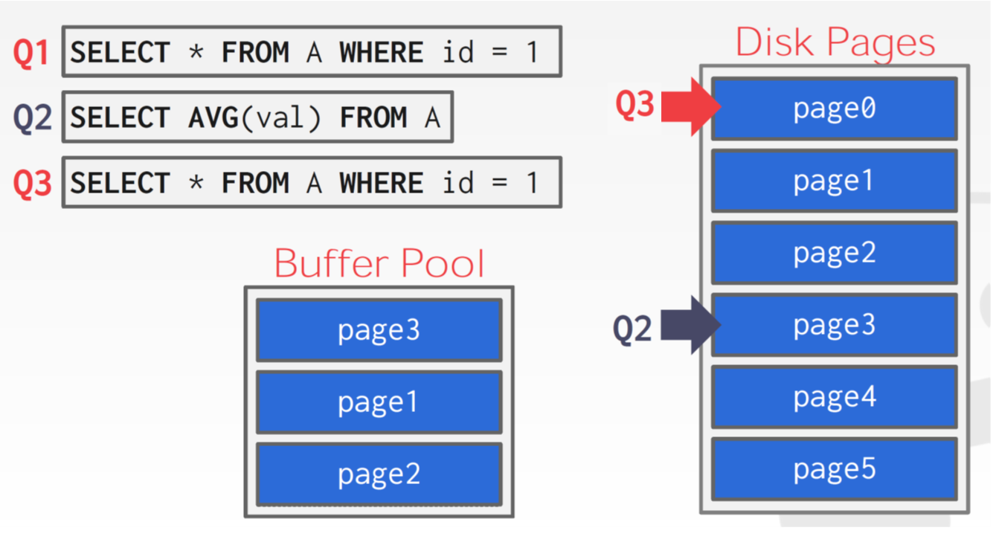
顺序洪泛的例子
Q3

Slide 99
顺序洪泛的例子
Q3
由于Q2的顺序扫描操作，导致真正会被再次访问的page0页面被淘汰。

Slide 100
LRU-K算法
LRU-K中的K是指最近访问页面的次数，LRU算法可以看作是LRU-1，但是由于淘汰页面时仅考虑最近1次访问的情况，可能会因偶发的批量访问导致缓存污染，因此提出了LRU-K的概念。
LRU-K算法的核心思想：将淘汰页面时所考察的最近访问次数由1提升为K。
LRU-K算法维护两个队列：
历史队列保存着新进入内存的页面及其访问次数，还有每一次的访问时间，当一个页面的访问次数达到K次，则将该页面保存至缓存队列；若历史队列满了，则根据一定的淘汰策略（FIFO、LRU）进行淘汰。
缓存队列保存着已经访问过K次的页面，当该队列满了之后，则根据LRU策略淘汰倒数第K次访问距离现在最久的那个页面。
Notes:
DBMS中最常用LRU-2算法。

Slide 101
LRU-K算法
P5
P4
P3
P2
P4
P3
P2
P1
访问P5，淘汰P1
P1
历史队列
缓存队列
历史队列
缓存队列
页面第一次被访问，添加到历史队列中。
若历史队列满了，根据一定的缓存策略进行淘汰。

Slide 102
LRU-K算法
P5
P4
P3
P2
P5
P4
P3
P2
第K次访问P2，将P2移入缓存队列
历史队列
缓存队列
历史队列
缓存队列
当历史队列中的某个页面第K次被访问时，该页面从历史队列中出栈，并存放至缓存队列。

Slide 103
LRU-K算法
P8
P7
P5
P3
P1
P4
P6
P2
再次访问P2，按倒数第K次的访问时间重新排序
P8
P7
P5
P3
P1
P2
P4
P6
历史队列
缓存队列
历史队列
缓存队列
缓存队列中的页面再次被访问时，更新缓存队列中该页面的位置。

Slide 104
LRU-K算法
P8
P7
P5
P3
P1
P2
P4
P6
第K次访问P5，按倒数第K次的访问时间淘汰P6
P8
P7
P3
P1
P2
P4
P5
历史队列
缓存队列
历史队列
缓存队列
当缓存队列需要淘汰页面时，淘汰倒数第K次访问距离现在最久的页面。

Slide 105
淘汰策略的其他优化思路
局部化
DBMS追踪每个查询或事务的页面访问轨迹，并在此局部范围内选择要淘汰的页面，这样可以让一个查询可能带来的缓存污染最小化。
例：PostgreSQL为每个查询维护一个局部环形缓冲。
优先级提示（ Prioroty Hints）
事务了解查询执行期间所访问的每个页面的上下文，并根据页面的上下文提示缓冲池管理器该页面是否重要，从而影响淘汰页面的选择。

Slide 106
脏页的处理
在淘汰页面时，对于脏页可以有两种情况：
快速：优先淘汰非脏页面（可能将未来不需要的脏页留在缓冲池）；
慢速：将脏页写回磁盘后再将其淘汰（这将降低替换页面的速度）。
另一种处理方法是后台写：
DBMS定期遍历页表并将脏页写入磁盘，避免在淘汰页面时才执行页面写出操作。

Slide 107
3.5 缓冲池的优化
多缓冲池（ Multiple Buffer Pools）
DBMS维护多个用于不同目的的缓冲池。
可以是：多个缓冲池实例、每个数据库使用一个缓冲池每种页面类型使用一个缓冲池。
各缓冲池可以采用量身定制的管理策略。
预取（ Pre-fetching）
在处理第一组页面时，DBMS预先将第二组页面读取到缓冲池中。
这种方法通常在顺序访问多个页面时使用。

Slide 108
3.5 缓冲池的优化
扫描共享（ Scan Sharing）
将多个查询附加到一个游标上，减少重复访问的次数。

Slide 109
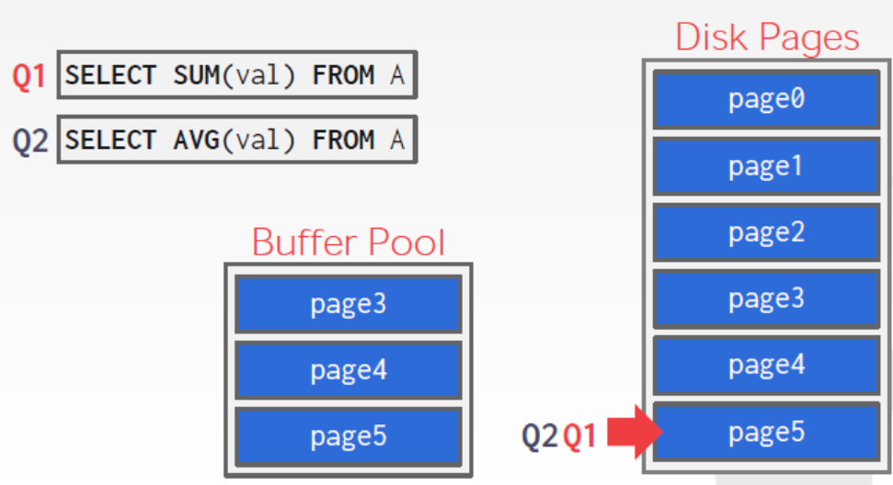
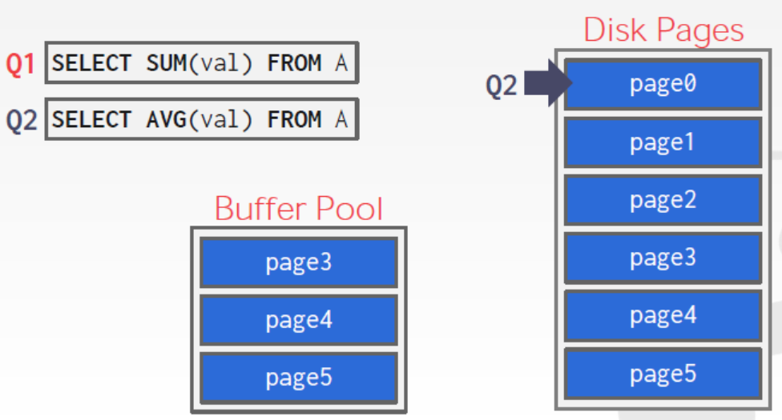
3.5 缓冲池的优化
扫描共享
将多个查询附加到一个游标上，减少重复访问的次数。

Slide 110
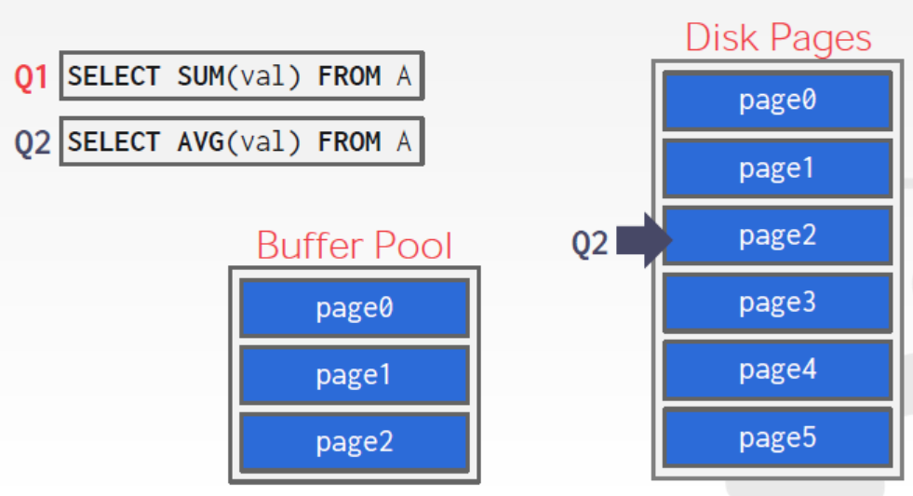
3.5 缓冲池的优化
扫描共享
将多个查询附加到一个游标上，减少重复访问的次数。

Slide 111
3.5 缓冲池的优化
缓冲池旁路（ Buffer Pool Bypass）
为了避免开销，顺序扫描操作符不会将获取的页存储在缓冲池中，而是使用正在运行的查询的本地内存（可能是单独的一块内存，隔离其可能对缓冲池的影响）。
如果操作符需要读取磁盘上连续的大量页序列，那么这种方法可以很好地工作。
缓冲池旁路也可以用于临时数据，如排序、连接。

Slide 112
4 散列表

Slide 113
4 散列表
4.1 散列表定义
4.2 静态散列表
4.3 动态散列表

Slide 114
4.1 散列表定义
散列表也叫哈希表，是一种常见的数据结构，通过把键值映射到桶数组中的某个位置来加快查找记录的速度。散列表包含两个关键元素：
散列函数：散列函数h以查找键（散列键）为参数并计算出一个介于0到B-1之间的整数。
桶数组：桶数组是一个编号从0到B-1、长度为B的数组，其中包含B个链表头，每个链表头对应一个桶，用于存储记录。
构造散列表时，查找键为K的记录被存储到桶号为h(K)的桶中。
散列表在DBMS中被广泛运用，例如：基于散列表来组织页表、数据文件、索引文件，或者基于散列表进行连接运算等。

Slide 115
散列函数
散列函数应具有以下特性：
函数的输出是确定的
输出值的分布是随机且均匀的
易于计算
理想的散列函数应能将搜索键值均匀地分布到所有桶中，但是这样的函数往往需要非常长的时间来进行计算。因此，散列函数需要在冲突率和快速执行之间进行权衡。
Notes:
函数的输出是确定的。相同的搜索键值应该总是生成相同的散列值。
输出值的分布是随机且均匀的。散列函数应该表现为随机的，即散列值不应与搜索键的任何外部可见的排序相关，且不管搜索键值实际怎样分布，每个桶应分配到的记录数应该几乎相同。
易于计算。散列函数的执行时间不能太长，因为它需要执行很多次。

Slide 116
散列函数
CRC-64(1975)
Used in networking for error detection.
MurmurHash(2008)
Designed to a fast, general purpose hash function.
Google CityHash(2011)
Designed to be faster for short keys (<64 bytes).
Facebook XXHash(2012)
From the creator of zstdcompression.
Google FarmHash(2014)
Newer version of CityHash with better collision rates.

Slide 117
4.2 静态散列表
如果一个散列表的桶数组的规模B（即桶的数量）一旦确定下来就不再允许改变，则称其为静态散列表。
散列冲突：理想状态下，完美的散列函数能为每个关键字找到唯一的桶，但实际可能存在不同关键字的散列值相同的情况，称为散列冲突。
散列冲突的解决方法：
线性探测法

Slide 118
线性探测法
如果散列值对应的桶中已有数据，则将数据存放到相邻的桶中。
查找时，从散列值对应的位置开始向后搜索。直至找到key值或者空桶。

Slide 119
线性探测法
删除时，要注意避免影响将来的查找。

Slide 120
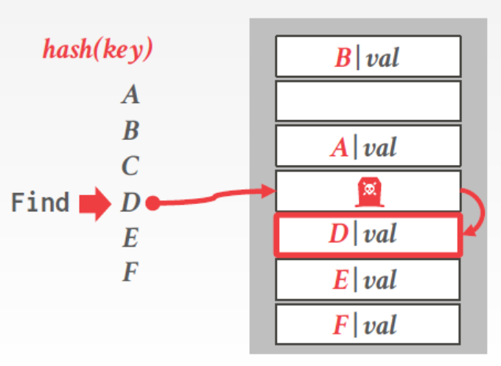
线性探测法
两种解决方法：墓碑法、移位法。

Slide 121
4.3 动态散列表（ Dynamic hash tables）
散列表的大小能够动态调整的，称为动态散列表。
静态散列表由于其大小固定，当数据量超出其规模时需重新构造，因此难以适应数据量不断增长的情况。
常见动态散列表：
链式散列表
可扩展散列表
线性散列表

Slide 122
4.3.1 链式散列表（ Chained Hashing）
每个桶指针指向一个链表，散列值相同的数据链式存放。
Notes:
问题：桶链表长度可能不断增长，影响性能。
为判断某个key值是否存在，需要hash到其桶指针，然后扫描全链。

Slide 123
4.3.2 可扩展散列表（ Extendible Hashing）
与链式散列表相比，可扩展散列表在结构上做了以下改变：
指针数组能动态增长，且数组长度总是2的幂，因此数组每增长一次，桶的数量就翻倍。
并非每个桶都单独拥有一个页面（或桶链）。如果多个桶的记录只需一个页面就能放下，那么这些桶可能共享一个页面，即多个桶指针指向同一个页面（或桶链） 。
散列函数h为每个键计算出一个长度为N的二进制序列，N的值足够大（比如32），但是在某一时刻，这个序列中只有前i位（i≤N）被使用，此时桶的数量为 2^{i}个。

Slide 124
4.3.2 可扩展散列表
缺点：
随着i的增大，每次桶数组翻倍时需要做的工作将越来越多，而且这些工作还会阻塞对散列表的并发访问，影响插入和并发操作的效率。
随着i的增大，桶地址表会越来越大，可能无法全部驻留在内存，或者会挤占其他数据在内存中的空间，导致系统中的磁盘I/O操作增多。

Slide 125
5 查询处理

Slide 126
5 查询处理
5.1 关系数据库系统的查询处理流程
5.2 基本运算
5.3 查询处理模型
5.4 数据存取方法
5.5 数据更新
5.6 表达式计算

Slide 127
5.1 关系数据库系统的查询处理流程
数据字典
模式信息
代价模型
应用程序
估计
逻辑计划
优化器
SQL查询
模式信息
SQL重写
语法树重写
内部ID
物理计划
SQL绑定
SQL查询
逻辑计划
执行引擎
SQL编译
抽象语法树

Slide 128
5.1 关系数据库系统的查询处理流程
查询计划
操作算子以树的形式进行组织
数据流从叶子结点流向根节点
根节点的输出是查询的结果
Select R.id,S.cdate
From R join S
ON R.id=S.id
Where S.value> 100
R.id,S.cdate
R.id=S.id
R
Value>100
S

Slide 129
5.2 基本运算
1. 运算特点
每一个基本的代数运算都有多种不同的实现算法
适用于不同的情况
执行代价不同
2. 选择运算的实现
3. 连接运算的实现

Slide 130
8.2 基本运算
2. 选择运算的实现
全表扫描
方法：依次访问表的每一个块，对于每一个元组，测试它是否满足选择条件。
代价：E = b_{r}
索引扫描
条件：表在选择条件的属性上建有索引。
方法：访问索引，根据索引项的指示去访问数据元组。
代价：

Slide 131
8.2 基本运算
3. 连接运算的实现
嵌套循环连接
块嵌套循环连接
索引嵌套循环连接
排序-归并连接
散列连接

Slide 132
8.2 基本运算
3. 连接运算的实现
嵌套循环连接
for each元组t_{r} in R do
begin
for each元组t_{s} in S do
begin
测试元组对(t_{r},t_{s})是否满足连接条件θ
如果满足，把t_{r} ∗ t_{s}加到结果中
end
end

Slide 133
8.2 基本运算
3. 连接运算的实现
嵌套循环连接
优点：对参加运算的关系没有要求，适合于任何连接条件。
代价：
最坏情况（缓冲区只能够容纳每个关系的一个块）
最好情况（内层关系S能完全放在内存中）
b_{s} + b_{r}

Slide 134
8.2 基本运算
3. 连接运算的实现
索引嵌套循环连接
嵌套循环连接中，若内层循环在连接属性上有索引，则可以用索引查找替代文件扫描
外层关系r，内层关系s。给定元组ri，本质是在s上做选择运算
若两个关系在连接属性上均有索引，一般把元组数较少的表作为外层表，其代价较小。

Slide 135
8.2 基本运算
3. 连接运算的实现
排序-归并连接
类似于外排序的归并算法的思路，进行连接运算。
前提：两个关系的元组已按连接属性排好序。
适用于自然连接和等值连接。

Slide 136
排序-归并连接
a1
a2
a1
a3
r
s
a
3
a
A
b
1
a
G
d
8
c
L
d
13
d
N
f
7
m
B
m
5
s
q
6
r
在归并连接中使用的已排序关系

Slide 137
8.2 基本运算
3. 连接运算的实现
散列连接
类似于排序归并连接，用于等值、自然连接
用散列函数h划分两个关系的元组
连接属性值相同，则散列值相同，位于“相同”的分区
只需与同一个分区的元组比较

Slide 138
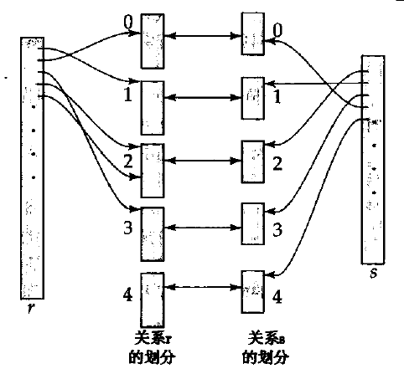
8.2 基本运算实现举例(续)

Slide 139
5.3 查询处理模型
查询处理模型定义系统如何执行一个查询计划，不同的任务负载对应不同的权衡结果。
迭代模型
物化模型
向量/批量模型

Slide 140
5.3 查询处理模型
5.3.1 迭代模型（Iterator Model）
每个查询计划的算子执行一个Next函数。
每次调用Next得到一个元组，或者一个空值标记（null marker）。
算子通过循环调用它的子节点的Next函数用于获取元组进行，当处理完成后再通过Next函数获取下一个元处理组进行处理，直到得到一个NULL Marker
获取磁盘数据代价太大，需要它在内存中做足够多的操作。
也称作火山模型（Volcano Model）/流水线（Pipeline Model）模型

Slide 141
5.3.1 迭代模型
Select R.id,S.cdate
From R join S
ON R.id=S.id
Where S.value>100
Next（）
for t in child.next():
emit(projection(t))
for t1 in left.next():
buildHashTable(t1)
for t2 in right.next():
if Probe(t2) emit(t1 t2)
Next（）
R.id,S.cdate
R.id=S.id
for t in child.next():
if evalPred(t) emit(t)
Next（）
R
Value>100
for t in R:
emit(t)
for t in S:
emit(t)
Next（）
Next（）
S
Notes:
嵌套循环

Slide 142
5.3.1 迭代模型
Select R.id,S.cdate
From R join S
ON R.id=S.id
Where S.value>100
for t in child.next():
emit(projection(t))
1
for t1 in left.next():
buildHashTable(t1)
for t2 in right.next():
if Probe(t2) emit(t1 t2)
2
R.id,S.cdate
for t in child.next():
if evalPred(t) emit(t)
R.id=S.id
单一元组
R
Value>100
for t in R:
emit(t)
for t in S:
emit(t)
3
S

Slide 143
5.3.1 迭代模型
Select R.id,S.cdate
From R join S
ON R.id=S.id
Where S.value>100
for t in child.next():
emit(projection(t))
1
for t1 in left.next():
buildHashTable(t1)
for t2 in right.next():
if Probe(t2) emit(t1 ⋈ t2)
2
R.id,S.cdate
for t in child.next():
if evalPred(t) emit(t)
R.id=S.id
4
R
Value>100
for t in R:
emit(t)
for t in S:
emit(t)
3
5
S

Slide 144
5.3.1 迭代模型
迭代模型特点：
几乎所有的DBMS都采用该模型，允许元组流水线。
有些算子会阻塞数据的流动，直到其子节点发送所有的元组，例如join操作，子查询操作，排序操作。
该模型可以很容易的控制输出，如limit操作。

Slide 145
5.3 查询处理模型
5.3.2 物化模型（Materialization Model）
算子一次性获取它所有的输入，当处理完成后再返回给它的父节点。
算子能“物化”其输出作为一整个结果。
一次处理足够多的数据，能传递”hints”来避免扫描过多元组（如limit）。
输出可以是整个元组（NSM存储模式），或者属性子集（DSM存储模式）。

Slide 146
5.3.2 物化模型
out=[]
for t in child.Output():
out.add(projection(t))
return out
Select R.id,S.cdate
From R join S
ON R.id=S.id
Where S.value>100
out=[]
for t1 in left.output():
buildHashTable(t1)
for t2 in right.output():
if Probe(t2) out.add(t1 ⋈ t2)
return out
R.id,S.cdate
out=[]
for t in child.Output():
if evalPred(t) out.add(t)
reutrn out
R.id=S.id
R
Value>100
out=[]
for t in R:
out.add(t)
return out
out=[]
for t in S:
out.add(t)
return out
S

Slide 147
5.3.2 物化模型
Select R.id,S.cdate
From R join S
ON R.id=S.id
Where S.value>100
out=[]
for t in child.Output():
out.add(projection(t))
return out
1
out=[]
for t1 in left.output():
buildHashTable(t1)
for t2 in right.output():
if Probe(t2) out.add(t1 ⋈ t2)
return out
2
R.id,S.cdate
out=[]
for t in child.Output():
if evalPred(t) out.add(t)
reutrn out
R.id=S.id
所有元组
R
Value>100
out=[]
for t in R:
out.add(t)
return out
out=[]
for t in S:
out.add(t)
return out
3
S

Slide 148
5.3.2 物化模型
Select R.id,S.cdate
From R join S
ON R.id=S.id
Where S.value>100
out=[]
for t in child.Output():
out.add(projection(t))
return out
1
out=[]
for t1 in left.output():
buildHashTable(t1)
for t2 in right.output():
if Probe(t2) out.add(t1 t2)
return out
2
R.id,S.cdate
out=[]
for t in child.output():
if evalPred(t) out.add(t)
reutrn out
R.id=S.id
4
R
Value>100
out=[]
for t in R:
out.add(t)
return out
out=[]
for t in S:
out.add(t)
return out
3
5
S

Slide 149
5.3.2 物化模型
物化模型特点：
适合OLTP，一次处理少量数据；
相对火山模型，较少的函数调用；
不适合OLAP，可能查询产生较大的中间结果。

Slide 150
5.3 查询处理模型
5.3.3 向量模型（Vectorized / Batch Model）
执行框架同火山模型
不同之处是每次调用Next函数，返回的是一批（batch）元组而不是一个元组；
Batch的大小可以预先指定。

Slide 151
5.3.3 向量模型
out=[]
for t in child.Next():
out.add(projection(t))
if |out|>n: emit(out)
Select R.id,S.cdate
From R join S
ON R.id=S.id
Where S.value>100
out=[]
for t1 in left.next():
buildHashTable(t1)
for t2 in right.next():
if Probe(t2) out.add(t1 ⋈ t2)
if |out|>n: emit(out)
R.id,S.cdate
R.id=S.id
out=[]
for t in child.next():
if evalPred(t) out.add(t)
if |out|>n: emit(out)
R
Value>100
S
out=[]
for t in R:
out.add(t)
if |out|>n: emit(out)
out=[]
for t in S:
out.add(t)
if |out|>n: emit(out)

Slide 152
5.3.3 向量模型
Select R.id,S.cdate
From R join S
ON R.id=S.id
Where S.value>100
out=[]
for t in child.Next():
out.add(projection(t))
if |out|>n: emit(out)
1
out=[]
for t1 in left.next():
buildHashTable(t1)
for t2 in right.next():
if Probe(t2) out.add(t1 ⋈ t2)
if |out|>n: emit(out)
2
R.id,S.cdate
out=[]
for t in child.next():
if evalPred(t) out.add(t)
if |out|>n: emit(out)
4
R.id=S.id
R
Value>100
out=[]
for t in R:
out.add(t)
if |out|>n: emit(out)
out=[]
for t in S:
out.add(t)
if |out|>n: emit(out)
3
5
S

Slide 153
5.3.3 向量模型
向量模型特点：
介于火山模型和物化模型之间；
适用于OLAP和OLTP；
允许用户使用向量化的SIMD指令处理批量元组。

Slide 154
查询树处理的方向
自顶而下：从根节点开始不断的向子节点拉取数据。
元组通过函数调用传递。
自底而上：从叶子点开始获取数据不断的向父节点推送数据(本章不讨论)。

Slide 155
5.4 数据存取
数据存取方法(access method)：
访问存储在表(table)中的数据的方法。
三种基本方法：
顺序扫描
索引扫描
多索引扫描(位图扫描)
Select R.id,S.cdate
From R join S
ON R.id=S.id
Where S.value>100
R.id,S.cdate
R.id=S.id
R
S

Slide 156
5.4 数据存取
5.4.1 顺序扫描
对于表的每一个Page
加载到BufferPool中；
对BufferPool的Page中符合条件
的tuple依次进行处理。
DBMS内部维持一个游标指向上次访问的page/slot。
顺序扫描的优化：
Prefetching, buffer pool bypass, Paralleization, Heap Clustering
Zone map
Late Materialization（迟物化）
For Page in Table.Pages:
For t in Page.tuples:
If evalPred(t):
Do Somthing

Slide 157
5.4.1 顺序扫描
Zone Maps
预先计算一个页中的属性统计值；
在顺序扫描中根据zone map来决定是否读取该页。
原始数据
Zone Maps
Val
100
200
300
400
400
type | Val
MIN | 100
MAX | 400
AVG | 280
SUM | 1400
count | 5
Select * from table
Where val>600

Slide 158
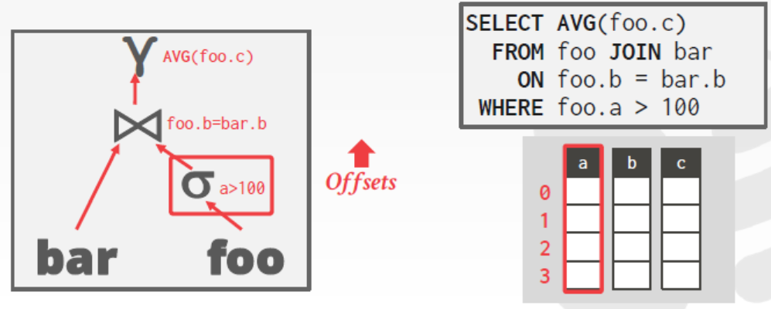
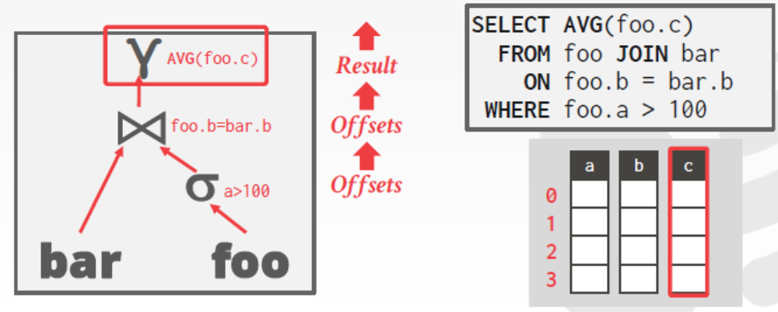
5.4.1 顺序扫描
Late Materialization
延迟缝合元组，直到查询计划的上层才缝合。

Slide 159
5.4 数据存取
5.4.2 索引扫描
通过索引来访问查询所需要的数据页。
问题：应该使用哪个索引进行访问？
索引包含哪些属性？
查询访问哪些属性？
属性值域？
谓词？
索引是否包含唯一键？
参见数据库系统概念(中文版第六版)A1-A10

Slide 160
5.4.2 索引扫描
索引扫描（只用一个索引）
例：假设students表包含100个元组和两个索引。
索引 1: age
索引 2: dept
Select * from students
Where age<30
And dept= ’ CS’
And Country=’US’
场景1：
假设有99个学生年龄小
于30，但是只有2个学生
是CS系的，那么应该选
择哪个属性索引呢？
场景2：
假设有99个学生是CS系
的，但是只有2个学生年
龄小于30，那么应该选
择哪个属性索引呢？

Slide 161
5.4.2 索引扫描
多索引扫描
对每个索引进行扫描，获取那些指向满足单个条件的元组ID（或元组指针）；
根据谓词求取这些元组ID集合的并集或交集；
最后根据剩余的谓词（没有索引）过滤这些元组。

Slide 162
5.4.2 索引扫描
多索引扫描举例
（假设在age和dept上有索引）
利用age的索引求age<30的元组指针集和（或元组ID集和）；
利用dept的索引求dept= ’ CS’的元组指针（或元组ID）；
求两个集合的交集；
根据交集检索数据并查看元组是否满足谓词Country=’US’。
Select * from students
Where age<30
And dept= ’ CS’
And Country=’US’

Slide 163
5.4.2 索引扫描
多索引扫描（续）
交（并）集的运算可以使用
辅助数据库结构帮助我们计
算如Hash Table, bitmaps, Bloom filters
Select * from students
Where age<30
And dept= ’ CS’
And Country=’US’
age<30
dept= ’ CS’
元组ids
元组ids
提取（ fetch ）元组
Country=’US’

Slide 164
5.5 数据更新
修改操作
对于数据库的修改操作，需要进行约束检查和索引更新。
INSERT操作
情况1：先物化插入的元组，再执行插入操作；
情况2：子算子返回要插入的元组，由insert执行插入。
UPDATE/DELETE操作
子算子返回要操作的（更新/删除）的元组ID；
需要“记住” 对于所有已操作的（更新/删除）元组。

Slide 165
5.5 数据更新
更新操作需要注意的问题
Create Index idx_salary
ON People(salary);
Update People
Set salary=salary+100
Where salary>10000
for t in child.Next():
removeFromIndex(idx_salary, t.salary, t)
updateTuple(t.salary = t.salary + 100)
insertIntoIndex(idx_salary, t.salary, t)
Index(People.salary)
for t in people:
emit(t)

Slide 166
5.5 数据更新
更新操作需要注意的问题
Create Index idx_salary
ON People(salary);
Update People
Set salary=salary+100
Where salary > 10000
for t in child.Next():
removeFromIndex(idx_salary, t.salary, t)
updateTuple(t.salary = t.salary + 100)
insertIntoIndex(idx_salary, t.salary, t)
Index(People.salary)
for t in people:
emit(t)
(10001,Andy)

Slide 167
5.5 数据更新
更新操作需要注意的问题
Create Index idx_salary
ON People(salary);
Update People
Set salary=salary+100
Where salary > 10000
for t in child.Next():
removeFromIndex(idx_salary, t.salary, t)
updateTuple(t.salary = t.salary + 100)
insertIntoIndex(idx_salary, t.salary, t)
(10001,Andy)
Index(People.salary)
for t in people:
emit(t)
(10001,Andy)

Slide 168
5.5 数据更新
更新操作需要注意的问题
Create Index idx_salary
ON People(salary);
Update People
Set salary=salary+100
Where salary > 10000
for t in child.Next():
removeFromIndex(idx_salary, t.salary, t)
updateTuple(t.salary = t.salary + 100)
insertIntoIndex(idx_salary, t.salary, t)
(10001,Andy)
Index(People.salary)
for t in people:
emit(t)

Slide 169
5.5 数据更新
更新操作需要注意的问题
Create Index idx_salary
ON People(salary);
Update People
Set salary=salary+100
Where salary > 10000
for t in child.Next():
removeFromIndex(idx_salary, t.salary, t)
updateTuple(t.salary = t.salary + 100)
insertIntoIndex(idx_salary, t.salary, t)
(10101,Andy)
Index(People.salary)
for t in people:
emit(t)

Slide 170
5.5 数据更新
更新操作需要注意的问题
Create Index idx_salary
ON People(salary);
Update People
Set salary=salary+100
Where salary > 10000
for t in child.Next():
removeFromIndex(idx_salary, t.salary, t)
updateTuple(t.salary = t.salary + 100)
insertIntoIndex(idx_salary, t.salary, t)
(10101,Andy)
Index(People.salary)
for t in people:
emit(t)
(10101,Andy)

Slide 171
5.5 数据更新
更新操作需要注意的问题
Create Index idx_salary
ON People(salary);
Update People
Set salary=salary+100
Where salary>10000
for t in child.Next():
removeFromIndex(idx_salary, t.salary, t)
updateTuple(t.salary = t.salary + 100)
insertIntoIndex(idx_salary, t.salary, t)
(10101,Andy)
Index(People.salary)
for t in people:
emit(t)

Slide 172
5.5 数据更新
更新操作需要注意的问题
Create Index idx_salary
ON People(salary);
×
Update People
Set salary=salary+100
Where salary>10000
for t in child.Next():
removeFromIndex(idx_salary, t.salary, t)
updateTuple(t.salary = t.salary + 100)
insertIntoIndex(idx_salary, t.salary, t)
(10201,Andy)
Index(People.salary)
for t in people:
emit(t)

Slide 173
5.5 数据更新
HALLOWEEN问题
当执行更新操作时会引起元组物理位置发生变化，如果不进行适当处理，就会导致scan操作多次访问该数据。
（可能在聚簇存储的表或索引扫描中发生）
解决方案：对于update和delete操作，需要“记住” 对于所有已操作的（更新/删除）元组。
该现象由IBM研究员在1976年的万圣节发现的，当时的系统是System R。

Slide 174
5.6 表达式计算
DBMS用一颗表达式树来表示where子句，树的每个结点表示不同的表达式类型。
逻辑运算符：与，或
比较运算符：=，>,<,!=,…
算数运算符：+,-,*,/,….
常量
元组属性
Select R.id,S.cdate
From R join S
ON R.id=S.id
Where S.value>100
And
=
>
Attribute(R.id)
Attribute(S.id)
Attribute(S.value)
Constant(100)

Slide 175
5.6 表达式计算
一般的，可以根据这个表达式树完成数据过滤的判断。但这个过程十分低效，因为DBMS必须遍历整个树，对于它访问的每个节点，DBMS还必须弄清楚操作符需要做什么。很多 DBMS 采用 JIT Compilation 直接将比较的过程编译成机器码来执行，以提高该过程的效率。

